Slide 2
인공지능과 사람의 대결
오델로 (보드게임)
체커 (보드게임)
체스
제퍼디! (퀴즈쇼)
아타리
(비디오 게임)
바둑
포커
1980
1995
1997
2011
2015
2016
2017
주: 인간 고수와의 대결 승리 시점

Slide 3
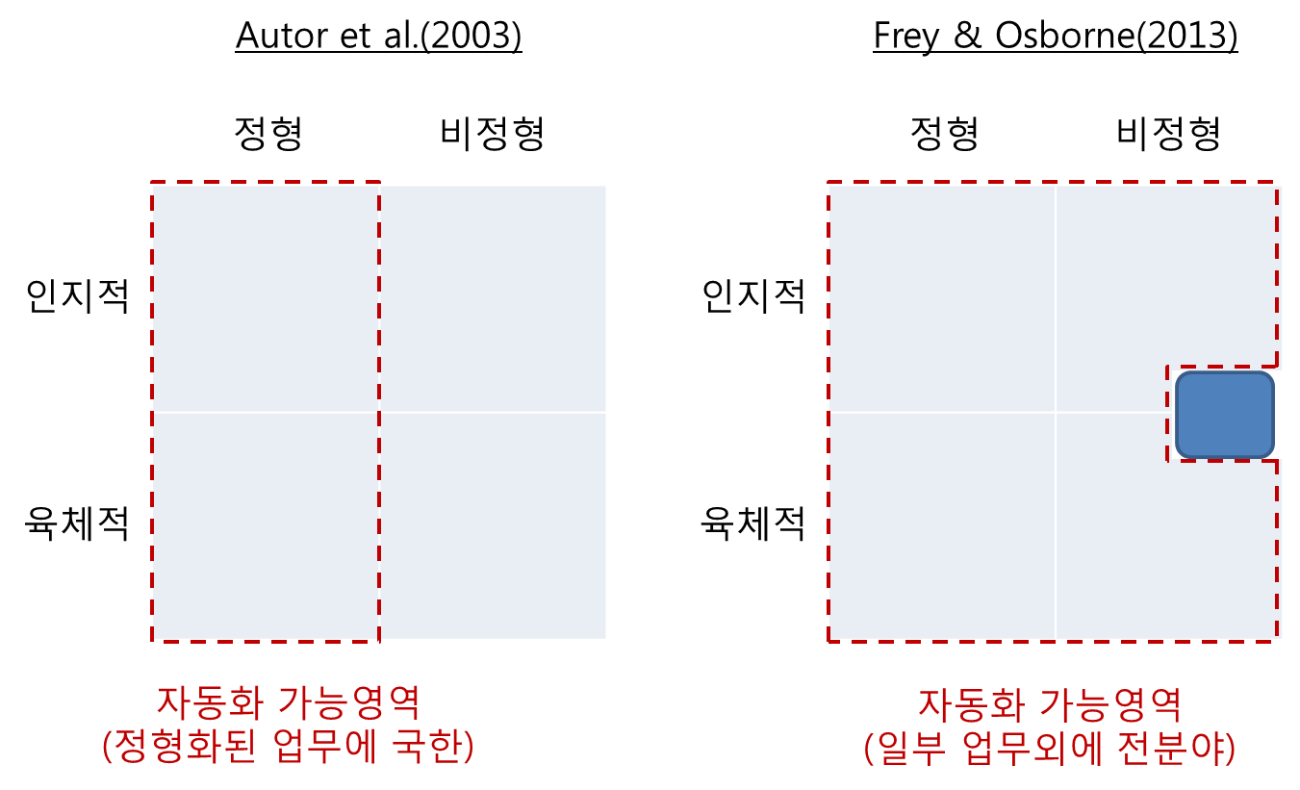
자동화 가능영역의 확장
Autor et al.(2003)
Frey & Osborne(2013)
정형
비정형
정형
비정형
인지적
인지적
육체적
육체적
자동화 가능영역 (정형화된 업무에 국한)
자동화 가능영역
(일부 업무외에 전분야)

Slide 4
인공지능의 발전
출력
출력
모델 학습 (특성 매핑) (컴퓨터)
출력
모델 학습 (특성 매핑) (컴퓨터)
고수준 특성 추출(컴퓨터)
프로그램 작성 (사람)
특성 추출 (사람)
저수준 특성 추출(컴퓨터)
입력
입력
입력
규칙기반 인공지능
과거 기계학습
현재 기계학습 (예: 딥러닝)

Slide 5
자동화 고위험군 일자리 비중

Slide 6
<연구 방법론에 따른 고위험 일자리 비중>

Slide 7
<OECD(2016)의 과업기반 접근에 따른 취업자 비중>

Slide 13
장기 계획
적극적 노동시장 정책
포용성장
교육개혁

Slide 14
a
출력
출력
Mapping from features
출력
Mapping from features
Most complex features
Hand-designed program
Hand-designed features
Simplest features
입력
입력
입력
규칙기반 인공지능
과거 기계학습
현재 기계학습 (딥러닝)

Slide 15
